Slide 1
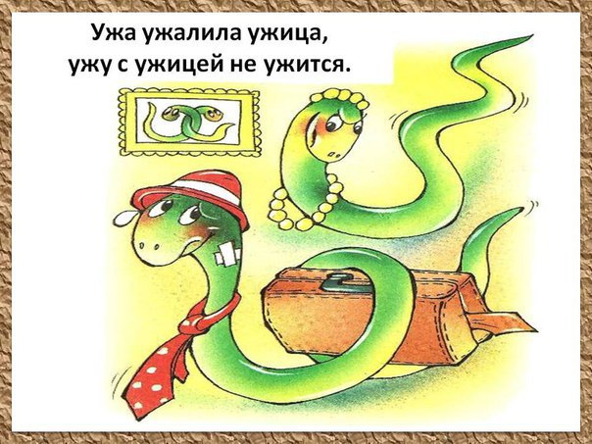
Театр скороговорок
Подготовила: учитель – логопед МДОУ «Детский сад № 105»
Власова Елена Валентиновна

Slide 2
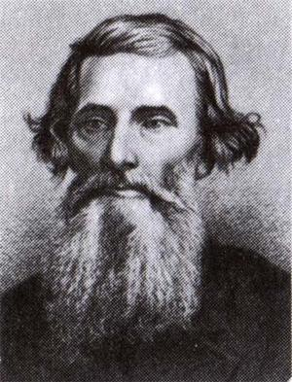
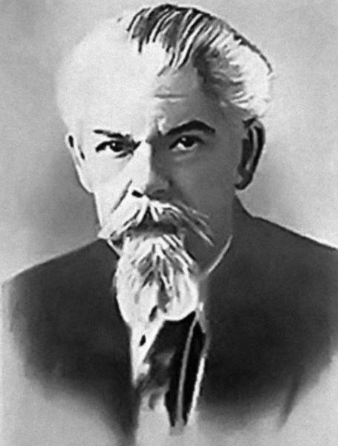
Что такое скороговорка Скороговорка – частоговорка, чистоговорка, род складной речи, с повтореньем и перестановкой одних и тех же букв или слогов, сбивчивых или трудных для произношенья (В. И. Даль «Толковый словарь живого великорусского языка»). Скороговорка – специально придуманная фраза с труднопроизносим подбором звуков, быстро проговариваемая шуточная прибаутка (С.И. Ожегов «Толковый словарь»). Скороговорка – небольшой по объёму речевой материал, специально построенный на сочетании звуков, трудных для произношения (чаще насыщенный одинаковыми звуками).
В.И. Даль
С. И. Ожегов

Slide 3
Скороговорки бывают: Короткие Оса боса и без пояса. Длинные Прирабатываясь к работке, Работник нарабатывает наработки. Заработок зарабатывает от работки, А приработок – от переработки. Рифмованные Вкусна халва, халве хвала! Нерифмованные По бревну бодро бредут бобры. Народные От топота копыт пыль по полю летит. Авторские Нил поймал линей: один мал, два длинней. (Л. Ульяницкая)

Slide 4
Взрослая скороговорка

Slide 5
Значение скороговорок 1. Совершенствуют артикуляционный аппарат (улучшают подвижность языка, губ). 2. Улучшают звукопроизношение и дикцию. 3. Помогают исправлять дефекты звуконаполняемости и слоговой структуры слов. 4. Развивают слуховое внимание, фонематические процессы. 5. Расширяют и обогащают активный словарь ребёнка. 6. Способствуют развитию памяти, внимания, мышления, воображения.

Slide 6
Как разучивать скороговорки с ребёнком 1. Расскажите ребёнку скороговорку медленно и внятно. Покажите иллюстрации к ней. Уточните или объясните незнакомые слова. Спросите, какой звук (звуки) встречается чаще. 2. Ребёнок повторяет за взрослым скороговорку медленно и чётко. Обращать внимание на правильное произношение всех звуков. Цель этого этапа – выучить скороговорку. 3. Проговорите скороговорку с ребёнком беззвучно (артикулируя языком и губами), затем шёпотом. 4. Ребёнок произносит скороговорку вслух, отчётливо проговаривая каждый звук, с правильной интонацией. 5. Предложите ребёнку повторить скороговорку 3 раза подряд.
*исключить слишком быстрое проговаривание скороговорки (ребёнку дается инструкция: «Говори плавно и понятно»).

Slide 7
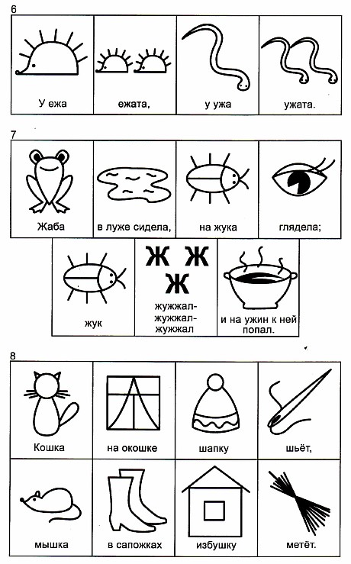
Мнемотехника для заучивания скороговорок

Slide 8
Игры со скороговорками 1. Произнести скороговорку, на каждое слово подкидывая мяч. 2. Произнести скороговорку, отбивая мяч от пола на каждое слово. 3. Произнести скороговорку, перекладывая мячик из одной руки в другую на каждое слово. 4. Произнести скороговорку, выполняя пальчиковое упражнения «Колечки» («Лесенка», «Цепочка», «Кулачки», загибать пальцы по очереди). 5. Произнести скороговорку по слогам, как робот. 6. Произнести скороговорку медленно и плавно («черепаха»). 7. Произнести скороговорку быстро («ракета»). 8. Произнести скороговорку удивлённо. 9. Произнести скороговорку радостно. 10. Произнести скороговорку грустно. 11. Произнести скороговорку командным тоном, как президент.

Slide 9
«Доскажи скороговорку»: взрослый (или ребёнок) называет первое слово скороговорки (фразу), тот, кто знает, произносит её целиком. «Выключили звук!»: ведущий медленно, одними движениями губ и языка беззвучно имитирует произнесение одной из изученных скороговорок. Задача остальных участников – угадать скороговорку и произнести её без ошибок. Угадавший участник становится ведущим. «Два слова»: ведущий называет 2 любых слова из скороговорки, остальные должны вспомнить и произнести всю скороговорку. «Расскажи руками»: задача ведущего – жестами изобразить содержание скороговорки. Остальным участникам необходимо угадать скороговорку и произнести её. «Главное слово» - дети произносят скороговорку по очереди, каждый раз голосом выделяя новое слово, делая его главным по смыслу.

Slide 10
Угадайте скороговорку по 2-ум словам: Сало, мало Маргарита, трава Борона, поле Прасковья, карась Пирожок, творожок

Slide 11
СПАСИБО ЗА ВНИМАНИЕ!

